Slide 1
오늘 사용한 색상은?
R 162
G 185
B 201
R 161
G 125
B 96
R 229
G 76
B 79
2013 버전 이상 사용자께서는 스포이트 기능을 이용하시면 편하구요.
2010 이하 버전 사용자 께서는 다른 채우기 색 > 사용자 지정 탭 > RGB 색상 값 입력

Slide 2
POWER POINT PRESENTATION
Enjoy your stylish business and campus life with BIZCAM

Slide 3
CUAI
부스팅 알고리즘 : 여러 개의 약한 학습기(weak learner)를 순차적으로 학습-예측하 면서 잘못 예측한 데이터에 가중치를 부여를 통해 오류를 개선해 나가면서 학습하는 방식
EX)
AdaBoost(Adaptive boosting)
Gradient Boost
Notes:
부스팅 알고리즘에 대한 정의 설명
여기서 약한 학습기는 보통 Decision Tree를 많이 사용 한다고함.
잘못 예측한 데이터에 가중치를 부여한다는건 해당 데이터에 대한 오차를 계산한때 좀 더 패널티를 준다는 뜻임
대표적인 예시 두개 있다고 소개하고 넘어감

Slide 4
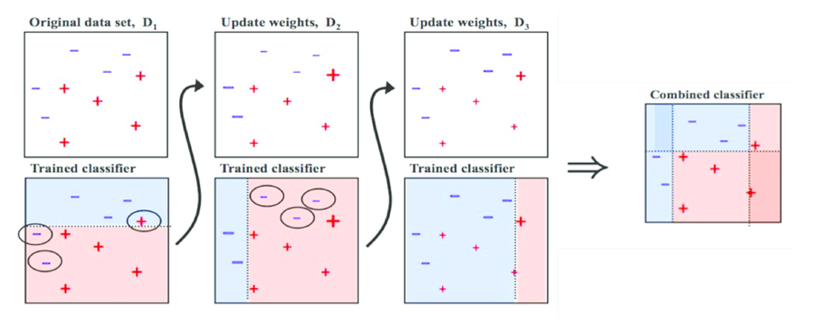
CUAI
AdaBoost(Adaptive boosting) : 오류 데이터에 가중치를 부여하면서 부스팅을 수행
Notes:
AdaBoost에 대해 그림을 통해 설명
*[original data set을 weak learner1로 학습 후 예측 -> 오류 데이터에 가중치 부가 -> update 된 data set을 weak learner2로 학습 후 예측 -> 오류 데이터에 가중치 부가 -> update 된 data set을 weak learner3로 학습 후 예측]을 반복함
여기서 결합할때 각 classifier에 가중치를 부여하는것이 표시가 안되있는데 실제로는 모델에 가중치 부여해서 결합함을 설명->모델에 가중치를 부여한다는건 해당 모델이 예측한 값을 좀 더 중요하게 생각
한다는것을 의미함.

Slide 5
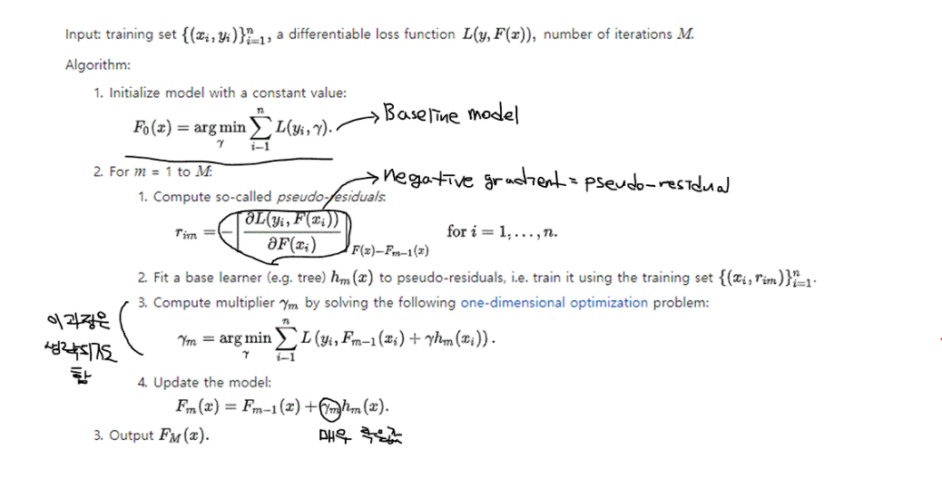
CUAI
Gradient Boost : AdaBoost와 유사하나 가중치 업데이트를 경사 하강법(Gradient Descent)를 이용
출처 : https://3months.tistory.com/368)
Notes:
GBM은 AdaBoost와 유사하나 오류 데이터에 가중치를 부여하는데에 있어서 Gradint descent 기법을 사용함.
그림을 보면 2번에 미분을 하는 부분이 있는데 그 부호가 음수인 미분값을 다음 training set에 사용하고 있어서 오류 데이터에 가중치를 부여할 때 Gradient descent를 이용한다고 하는것 같음
4번 식의 동그라미 친 부분이 learning_rate인데 이걸 상수로 지정하면 3번은 생략한다고함. (출처 : https://3months.tistory.com/368) -> 궁금하면 개인적으로 보면 좋겠음.
Gradient descent는 다음장에서 다뤄서 여기는 그냥 그런게 있구나하고 넘어감.

Slide 6
CUAI
Gradient Boost parameters
parameters
Loss | 경사 하강법에서 사용할 비용 함수 지정 기본값 : deviance
Learning_rate | Weak learner가 순차적으로 오류 값을 보정해 나가는 데 적용하는 계수 기본값:0.1, 설정 가능 범위 : 0~1
n_estimators | Weak learner의 개수 기본값:100
subsample | Weak learner가 학습에 사용하는 데이터의 샘플링 비율 기본값:1(전체 데이터 사용을 의미)
Notes:
여기서 소개할 4가지 이외 max_depth, max_features등 파라미터가 매우 많지만 자주 쓰는 4가지 파라미터 소개
GBM의 parameter 4가지 종류 간단하게 소개하고 learning_rate와 n_estimator는 뒤에 좀 더 설명

Slide 7
CUAI
●Learning_rate
*작은 값을 사용시
장점 : 업데이트되는 값이 작아져서 최소 오류 값을 찾아 예측 성능이 높아질 가능성 높음
단점 : 시간이 오래 걸리고 반복 횟수가 부족하면 모든 weak learner의 반복이 완료돼도 최소 오류 값을 찾지 못할 수 있음
*큰 값을 사용시
장점 : 빠른 수행이 가능
단점 : 최소 오류 값을 찾지 못하고 그냥 지나쳐 버려 예측 성능이 떨어질 가능성이 높음
Notes:
Learning rate의 값에 따른 장단점을 작은 값과 큰 값에 따라 설명

Slide 8
CUAI
● n_estimators
*weak learner 개수를 의미
weak learner가 순차적으로 오류를 보정하므로 개수가 많을 수록 예측 성능은 일정 수준까지는 좋아질 수 있음
하지만 개수가 많을수록 수행시간이 오래 걸림
●learning_rate와 n_estimator의 관계
*learning rate이 작으면 성능은 일정 수준까지 향상될 확률은 높아지는데 이 때 n_estimator을 줄여줌으로써 학습시간이 너무 길어지고 오버피팅의 확률이 너무 높아지는 것을 방지 할 수 있다.
Notes:
n_estimator의 수에 따른 장단점 소개
Learning_rate와 n_estimator의 상호보완적인 관계를 소개함 (나는 이게 뭐가 중요한지 모르겠는데 그냥 뺄까??)
GridSearch를 할 수 없는 상황에서 learning_rate와 n_estimator의 관계를 이용해서 적당한 값 정해야함(?)

Slide 9
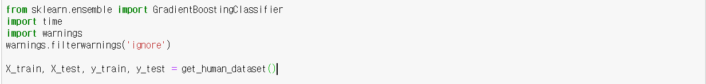
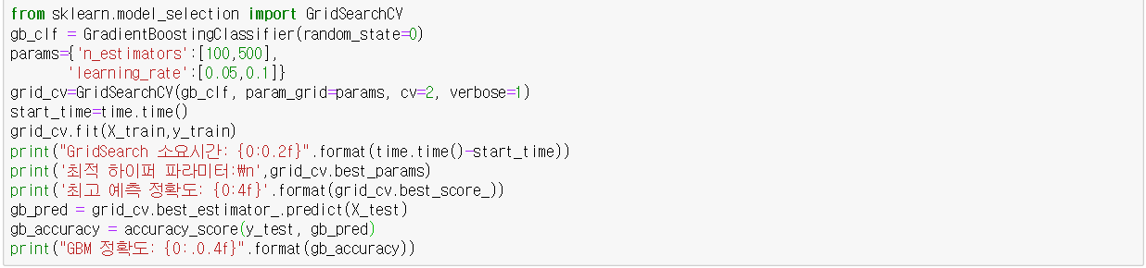
CUAI
Notes:
GBM GridSearchCV를 이용해서 소요시간과 결과로 나옴 최적의 estimator로 테스트해서 accuracy 보여줌

Slide 10
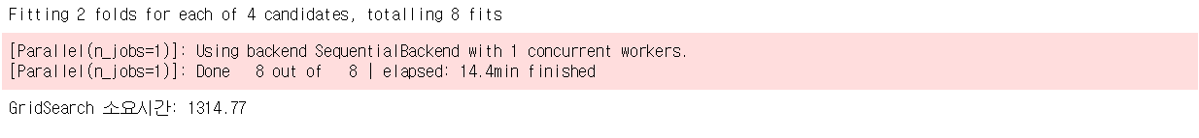
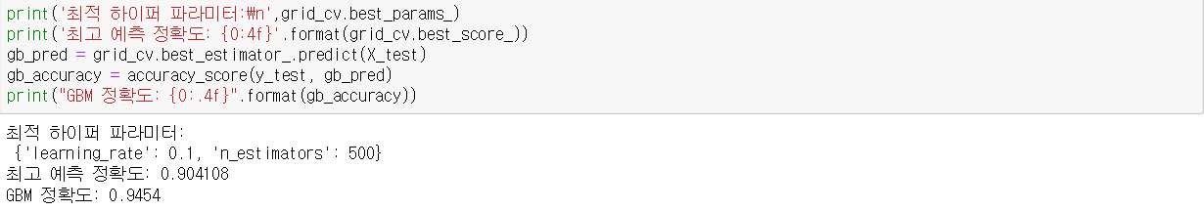
CUAI
Notes:
GBM GridSearchCV를 이용해서 소요시간과 결과로 나옴 최적의 estimator로 테스트해서 accuracy 보여줌
여기서 n_jobs = 1로 기본값을 사용해서 cpu를 1개만 사용한 상황일때 시간은 약 20분정도 걸림

Slide 11
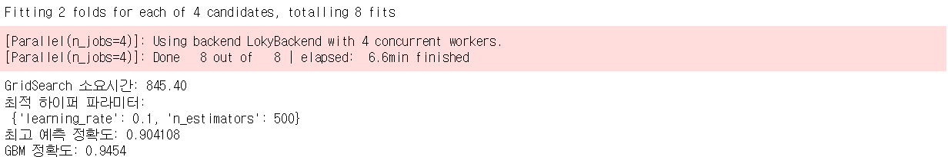
CUAI
Notes:
n_job=4로 한 경우 시간이 조금 덜 걸림. -> cpu가 많으면 n_job을 크게해서 학습시키는게 좋아보임.

